Slide 1


Yoğun bağırsaq xəstəliklərinə diaqnostik yanaşma
www.bck.az
Azərbaycan Tibb Universitetinin I-Cərrahi Xəstəliklər kafedrası

Slide 2
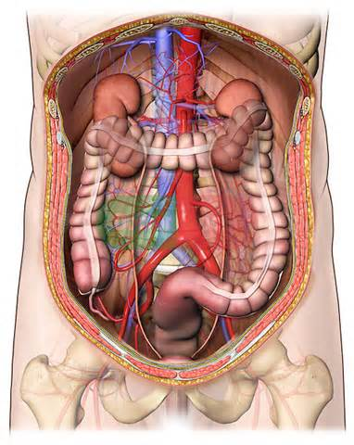
Yoğun bağırsağın cərrahi xəstəliklərinə diaqnostik yanaşma
Yoğun bağırsaq xəstəliklərinə diaqnostik yanaşma
AMEA müxbir üzvü,
Prof.Dr. Nuru Yusifoğlu Bayramov
ATU, I cərrahi xəstəlikləri kafedrası

Slide 3
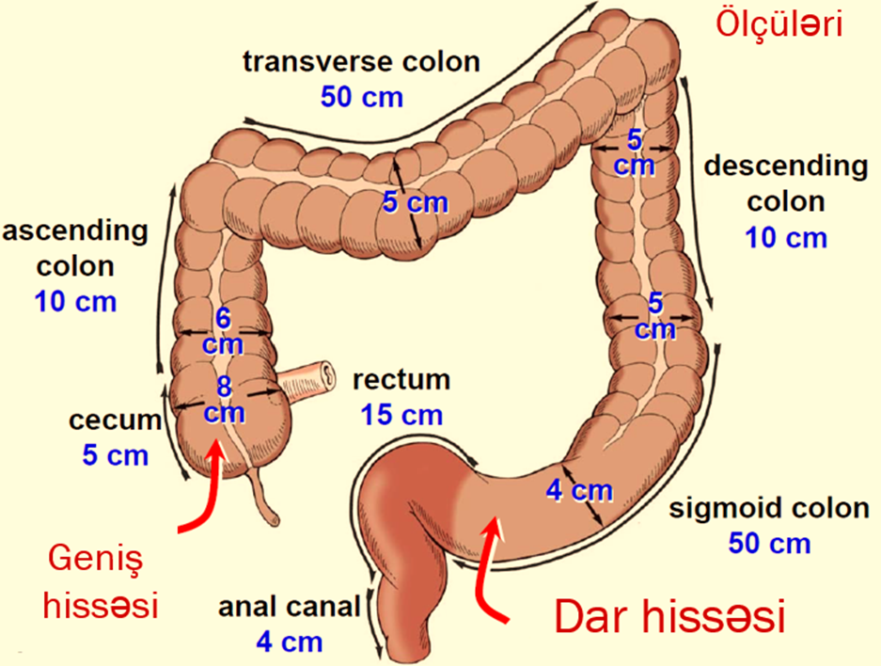
Anatomiyası
Yoğun bağırsaq xəstəliklərinə diaqnostik yanaşma
Sərhəddləri
  Nazik bağırsaq-anus
Ölçüləri
  uzunluğu 1,5 m, diametri 4-6 sm.
Hissələri
Çənbər bağırsaq
  kor
  qalxan
  köndələn
  enən
  S-vari
Düz bağırsaq
Notes:
Həzm traktının son hissəsidir, qalça bağırsaqdan başlayır, anusda bitir. Uzunluğu 1,5 m, diametri 4-6 sm. Diametri kor bağırsaqda ən geniş, S-vari bağırsaqda isə ən dardır. Anatomik olaraq yoğun bağırsaq çənbər bağırsaq və düz bağırsağa ayrılır. Çənbər bağırsaq isə kor, qalxan, köndələn, enən və S-vari hissələrə bölünür. Çərrahi praktikada sağ kolon (kor, qalxan və köndələn bağırsağın proksimalı) və sol kolon (köndələn bağırsaqğın sodistalı, enən və S-vari bağırsaqlar) kimi hissələrə də bölünür.
Düz bağırsaq 12-16 sm uzunluğunda olub, ampilaşəkilli bağrsaqdır.

Slide 4
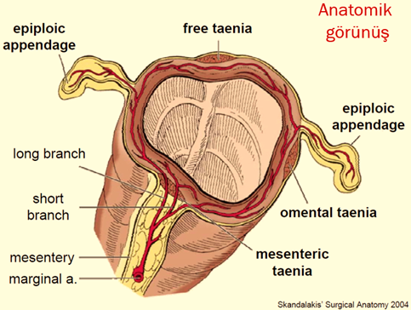
Anatomiyası
Yoğun bağırsaq xəstəliklərinə diaqnostik yanaşma
Xarici elementləri
Haustria
Piy çıxıntıları
Tenia
Notes:
Yoğun bağırsaqda haustralar, tenia və piy artımları var. Haustra və tenia S-vari və düz bağırsaqda yoxdur. Bu anatomik ələmətlərə görə nazik və yoğun bağırsağı fərqləndirmək olur.

Slide 5

Anatomiyası
Yoğun bağırsaq xəstəliklərinə diaqnostik yanaşma
Orqanlara münasibəti
Notes:
Yoğun bağırsağın divarında 4 qat var: selikli, selikaltı, əzələ və seroz qişalar.

Slide 6
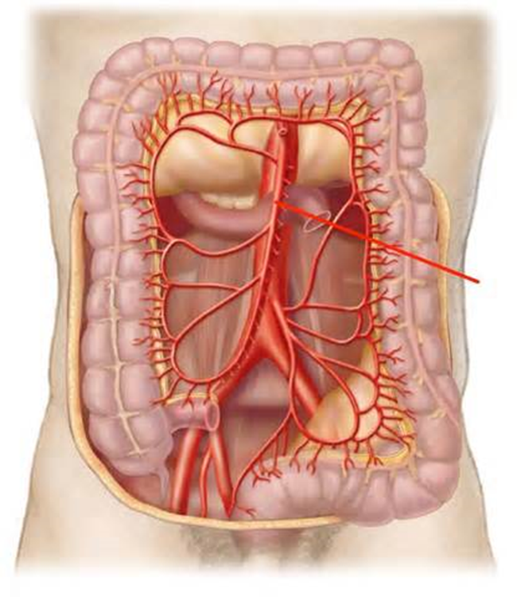
Anatomiyası
Yoğun bağırsaq xəstəliklərinə diaqnostik yanaşma
Arteriyaları
  Yuxarı çöz arteriyası
  Aşağı çöz arteriyası
  Daxili qalça arteriyası
Notes:
Arterial qanı 3 arteriyadan alır: yuxarı və aşağı çöz arteriyaları və daxili qalça arteriyası . Hər iki çöz arteriyaları birbaşa aortadan ayrılır. Yuxarı çöz arteriyasından ilekolik, sağ və orta kolik arteriyalar, aşağı çöz arteriyasından isə sol kolon və yuxarı rektal arteriyalar ayrılır və uyğun bölgələri qidalandırır.

Slide 7
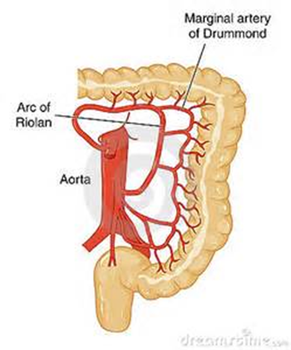
Anatomiyası
Yoğun bağırsaq xəstəliklərinə diaqnostik yanaşma
Hüdudu arteriya (marginal artery - Drummond)
Riolan qovsu
Notes:
Yuxarı və aşağı çöz arteriyaları arasında iki yolla əlqə var. Birincisi hüdudi arteriya, ikincisi Riolan qövsü. Çənbər bağırsağa gedən arteriyalr bağırsağa təxminən 2,5 sm məsafədə şaxələnərək qövs əmələ gətirirlər və damarları bir-biri ilə birləşdirən hüdudi (Drummond) arteriyası yaranır. Bağırsağa paralel yerləşən hüdudi arteriyadan bağırsaq oxuna perpendikulyar şəkildə arteriyalar çıxır və bağırsağa daxil olur.

Slide 8
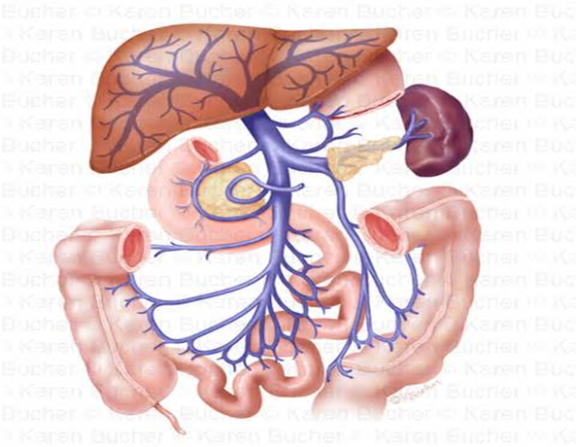
Anatomiyası
Yoğun bağırsaq xəstəliklərinə diaqnostik yanaşma
Yuxarı çöz venası
Aşağı çöz venası
Orta və aşağı rektal venalar
Notes:
Venalar arteriyaları izləyir, venoz qanı yuxarı və aşağı çöz venaları ilə qapı venasına, orta və aşağı rektal venalar vasitəsi ilə qalça venasına daşıyırlar. Düz bağırsaqğın distlında portal sistem ilə üçümi venoz sistem arasında kollateralllar var ki, bunlar portal hipertenziyada genişlənə bilirlər.

Slide 9
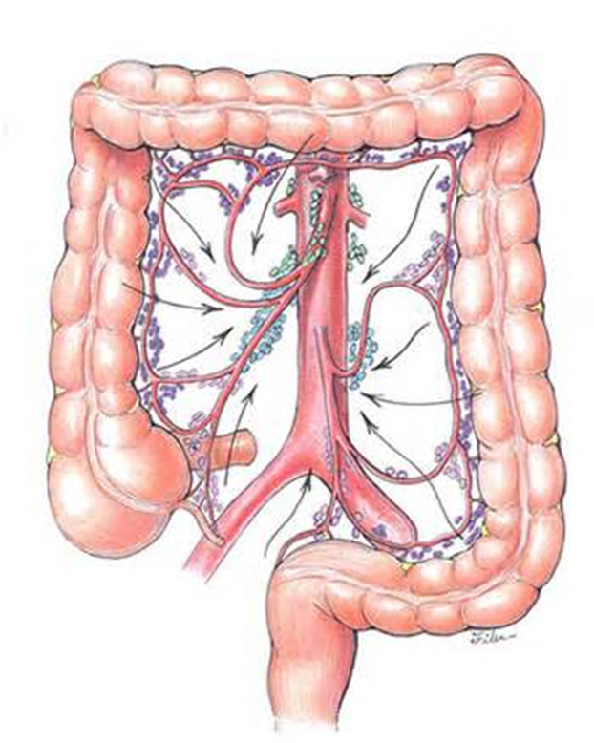
Anatomiyası
Yoğun bağırsaq xəstəliklərinə diaqnostik yanaşma
Limfa axını
Parakolik venalar
Notes:
Limfanı müsariqə və parakolik limfa düyünlərinə daşıyır

Slide 10
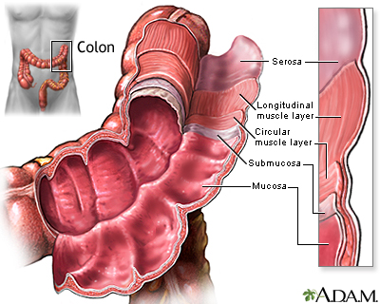
Anatomiyası
Yoğun bağırsaq xəstəliklərinə diaqnostik yanaşma
Histologi qatları
selikli
selikaltı
əzələ
seroz
Notes:
Yoğun bağırsağın divarında 4 qat var: selikli, selikaltı, əzələ və seroz qişalar.

Slide 11
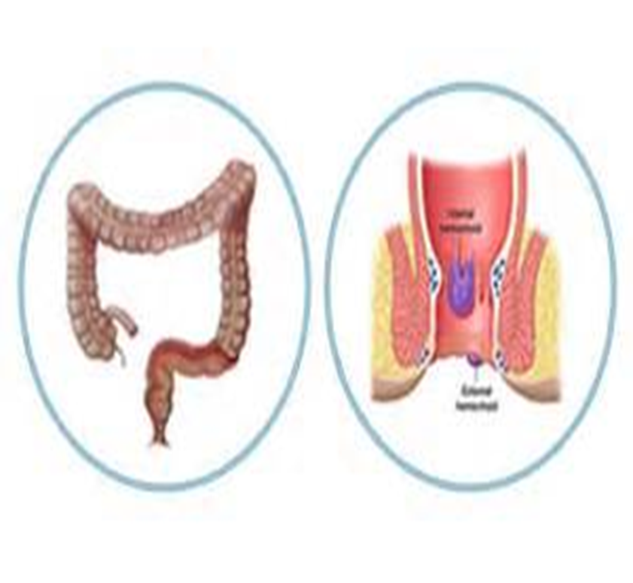
Fiziologiyası
Yoğun bağırsaq xəstəliklərinə diaqnostik yanaşma
Funksiyaları
Absorbsiya
Hərəki
Qoruma
Endokrin
Notes:
Yoğun bağırsaqın funksiyaları aşağıdakılardır:
Absorbsiya
Hərəki
Qoruma
Endokrin

Slide 12
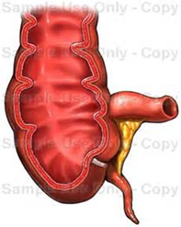
Fiziologiyası
Yoğun bağırsaq xəstəliklərinə diaqnostik yanaşma
Su 90%
Absorbsiya
Su
Elektrolit
Yağ turşuları
Vit K
Elektrolit
Yağ turşuları
Vit K
Su 1 L
Notes:
Suyun və eletrolitlərin böyük hissəsi (80-90%) nazik bağırsaqlarda sorulsa da yoğun bağırsaqğa gündə təxminən 1 litr maye daxil olur və bunun 100-200 ml nəcislə xaric olunur. Sol kolon gündə 6 litrə qədər maye absorbsiya edə bilir və gündəlik absorbsiya 2000 ml-dən aşağı olanda diarreya baş verir.
Elektrolitlərdən Na və Cl aktiv şəkildə sorulur və yerinə K və HCO3 ifraz olunur.
Qidadan gələn yağ turşuları nazik bağırsaqlarda tamailə sorulur. Bağırsaq florasının sintez etdiyi yağ turşuları isə bağırsaq epitelinin qidalanması üçün vacibdir. Bağırsaq florası olmayanda (proksimal stomalar) enterositlərin qidalanması pozulur və diversion kolit adlanan vəsiyyət yaranır.

Slide 13
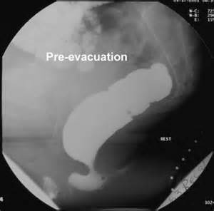
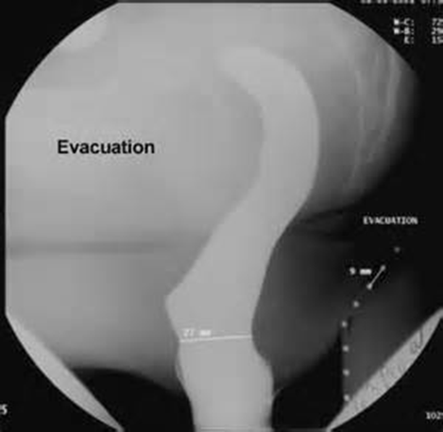
Fiziologiyası
Yoğun bağırsaq xəstəliklərinə diaqnostik yanaşma
Hərəki funksiya
Antiperistaltika
Seqmentar yığılma
Peristaltika
Defekasya
Notes:
Motorika yoğun bağırsağın ən önəmli funksiyasıdır və nəcisin formalaşmasında, rfezervasiyasında və ifrazında əsas rol oynayır. Yoğun bağırsaqda 3 növ hərəkətlər görünür: antiperistaltika, seqmentar yığılmalar və distala doğrü güclü peristaltika. Antiperistaltika əsasən sağ kolonda rast gəlir və nazaik bağırsaqdan gələn möhtəviyyatın qarışdşrlması və susun sorulması üçün şərait yaradır. Seqmentar yığılmalar ən çox rast gələn hərəkətdir və nəzisin formalaşmasında rol oynayır. Peristaltika gündə 3-4 dəfə baş verir, qaz və nəcisin düz bağırsağa ötürülməsi və çıxmasında önəmli rol oynayır. Hərəki proseslərdə peysmeker köndələn bağırsaqdır.
Yoğun bağırsağın hərəki fəaliyyətinə emosional vəziyyət, bağırsaq möhtəviyyatının tərkibi və xarkteri, bağırsaq genişlənməsi, fiziki aktivlik, hormonal və digər faktorlar təsir göstərə bilir.

Slide 14
Fiziologiyası
Yoğun bağırsaq xəstəliklərinə diaqnostik yanaşma
Qoruma
Epitel
MALT
Mikroflora
  Vit K
  Yağ turşuları
  Immunostimulyasiya
  antimikrobial
Notes:
Yoğun bağırsaq nəcis rezervasiyası və ifrazi ilə yanaşı vacib qoruma funksiyaları yerinə yetirir ki, bunlara epitelial baryer, immun və mikrobioloji qoruma aiddir. Epitel qatı mikrobların və toksinlərin vücuda keçməsini əngəlləyən önmli strukdurdur. Epitel zədəlnməsi bakterial translokasiyaya və sepsisə səbəb ol bilir. Bağırsaq divarındakı immun hüceyrələr immunitetin yaranmsı və invaziv bakteriyaların yaranmasında müstəsna rol oynayır.

Slide 15
Fiziologiyası
Yoğun bağırsaq xəstəliklərinə diaqnostik yanaşma
Mikrofloranın əhəmiyyəti
Yoğun bağırsaqda 10¹¹ /ml çox bakteriya var
Vitamin K sintez edirlər
Yağ turşuları sintez edirlər
İmmun sistmi stumulyasiya edir və aktiv vəziyyətdə saxlayır.
Mikroflora yad mikrobların çoxalmasının qarşısını alır.
Notes:
Mikrofloranın bir çox fizoloji əhəmiyyatə var:
Vitamin K sintez edirlər
Yağ turşuları sintez edirlər ki bu da enterositlərin qidalanmasında faydalıdır.
Mikroblar daimi immun sistmi stumulyasiya edir və aktiv vəsiyyətdə saxlayır. Bağırsaq steril olarsa immun sistem çökər.
Mikroflora yad mikrobların çoxalmasının qarşısını alır. Normal floranın antibiotiklərlə məhv edilməsi patoloji mikrobların inkişafına səbəb olur (Clostridium difficile psevdomembranoz koliti vəs )

Slide 16
Sindromları
Yoğun bağırsaq xəstəliklərinə diaqnostik yanaşma
Diarreya
Qəbzlik
Bağırsaq keçməzliyi
Qanaxma

Slide 17
Cərrahi xəstəlikləri
Yoğun bağırsaq xəstəliklərinə diaqnostik yanaşma
Xoralı kolit
Divertikul
Poliplər
Polipoz
Xərçəng
Xoş törəmələr
Fistullar
Burulma
Meqakolon
İşemik kolit
Xroniki qəbzlik
Yaralanmaları

Slide 18
Müayinələri
Yoğun bağırsaq xəstəliklərinə diaqnostik yanaşma
Klinik
Ağrı
Diarreya
Qəbzlik
Köp
Qanaxma
Palpator kütlə
Digər
Görüntüləmə
Rentgenoqrafiya
Defekoqrafiya
KT
Virtual kolonoskopiya
MRT
Kolonoskopiya
Laborator
Nəcis analizi
Şiş markerləri
Biopsiya

Slide 19
Yoğun bağırsaq xəstəliklərinin diaqnostik alqoritmi
Yoğun bağırsaq xəstəliklərinə diaqnostik yanaşma
ŞÜBHƏ
  Ağrı
  Diarreya, köp
  Qaz və nəcisin çıxmaması
  Melena
  Qarında kütlə
BİRİNCİ PİLLƏ
  Kəskin cərrahi xəstəlikləri və üzvi xəstəlikləri araşdırmaq
İKİNCİ PİLLƏ
  Bəzi xəstəlikləri və ağırlıq dərəcələrini dəqiqləşdirmə və funksional xəstəlikləri araşdırmaqdır
ÜÇÜNCÜ PİLLƏ
  İnvaziv diaqnostika
Notes:
Yoğun bağırsaq xəstəliklərinə şübhə oduqda müaynələr pilləli və ardıcıl şəkildə aparılır. İlk pillədə təcili və üzvi xəstəlikləri ilk planda tutulur. Ikinci pillədə xəstəliklərin ağırlıq dərəcələri və bəzi xəstəliklərin dəqiqləşdirilməsi, üçüncü pillədə isə invaziv diaqnostika aparılır.

Slide 20
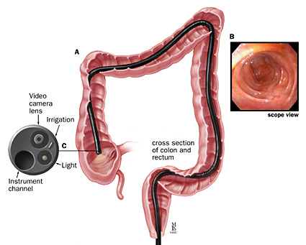
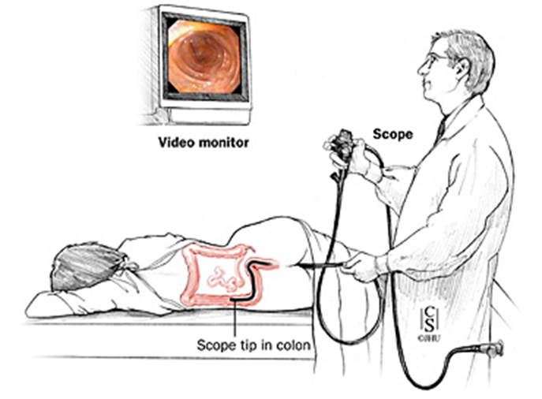
Kolonoskopiya
Yoğun bağırsaq xəstəliklərinə diaqnostik yanaşma
Kolonoskopiya yoğun bağırsağın ilkin və standart müayinəsidir

Slide 21
Yoğun bağırsaq xəstəliklərinin diaqnostikası
Yoğun bağırsaq xəstəliklərinə diaqnostik yanaşma
  Ağrı
  Diarreya
  Köp
  Qaz və nəcisin çıxmaması
  Melena
  Qarında kütlə
  Fistul
Yoğun bağırsaq xəstəliklərinə ŞÜBHƏ
Notes:
Qarında ağrı, diarreya, köp, qaz və nəcisin çıxmaması, melena şikayətləri olan xəstələrdə yoğun bağırsaq xəstəliklərinə şübhə yaranır.

Slide 22
Yoğun bağırsaq xəstəliklərinə diaqnostik yanaşma
  Ağrı, diarreya, köp, qaz və nəcisin çıxmaması, qusma, melena, qarında kütlə, fistul
YOĞUN BAĞIRSAQ XƏSTƏLİKLƏRİNƏ ŞÜBHƏ
BİRİNCİ PİLLƏ MÜAYİNƏLƏRİ
Geniş klinik müayinə, KT, Kolonoskopiya+biopsiya, hemoqram, nəcis analizi
A
D
Təcili cərrahi xəstəlik var və səbəbi dəqiqləşir
Üzvi dəyişiklik yox, lakin klinik şübhə var
B
C
Üzvi dəyişiklik var və diaqnozu dəqiqləşir
Üzvi dəyişiklik tapıldı lakin diaqnozu və ya ağırlıq dərəcəsi dəqiqləşmir
Notes:
Bu mərhələdə məqsəd yoğun bağırsağın kəskin cərrahi xəstəlikləri (keçməzlik, qanaxma, iltihab) və üzvi xəstəlikləri (törəmələr, iltinabı divar qalınlşması) olub-olmamasını araşdırmaqdır. Bunun üçün aparılan geniş klinik müayinə, kontrastlı kompyuter tomoqrafiya və kolonoskopiya və nacis analizi əksər hallarda qeyd edilən xəstəlikləri təsdiq və ya inlkar etməyə imkan verir. Bu müayinələrin bir neçə nəticəsi ola bilər. A, B, C, D variantlar.

Slide 23
Yoğun bağırsaq xəstəliklərinə diaqnostik yanaşma
BİRİNCİ PİLLƏ MÜAYİNƏLƏRİ
Geniş klinik müayinə, Hemoqram, KT, Kolonoskopiya+biopsiya
A
Təcili cərrahi xəstəlik var və səbəbi dəqiqləşir
Bağırsaq qanaxması
Divertikulit
Şiş perforasiyası
Kəskin bağırsaq keçməzliyi
Digər
Notes:
Birinci nəticə (A variant)- yoğun bağırsaq mənşəli kəskin cərrahi xəstəlik aşkar edilir və səbəbi müəyyən olunur. Məsələn, kəskin bağırsaq keçməzliyi (şiş mənşəli, burulma), bağırsaq qanaxması ( şiş mənşəli, divertikullar, angiodisplaziyalar, xoralı kolit və s), qarındaxili iltihabi ağırlaşmalar (şiş perforasiyası, divertikulit, Kron mənşəli abses, toksik meqakolon və s).

Slide 24
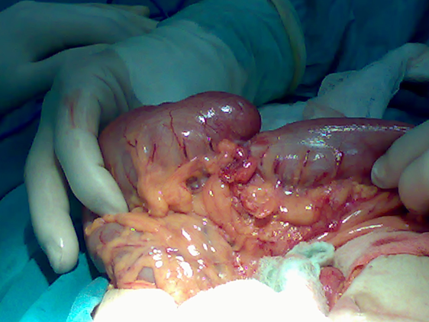
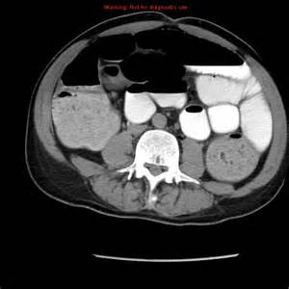
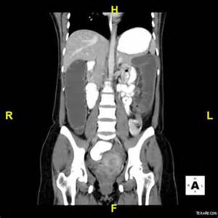
Kəskin bağırsaq keçməzliyi
Yoğun bağırsaq xəstəliklərinə diaqnostik yanaşma
Diaqnostik əlamətlər
Ağrı
Köp
Qaz və nəzis çıxmaması
Qusma
Dehidratasiya
KT-də genişlənmə və maneə
Notes:
Birinci pillə müayinələrdə adətən kəskin bağırsaq keçməzliyinin diaqnozu və səbəbi dəqiqləşir. Xarakterik klinik əlamətləri ilə yanaşı KT-də bağırsaqlarda genişlənmə və daralma obstruksiyanı dəqiqləşdiri.

Slide 25
Yoğun bağırsaq xəstəliklərinə diaqnostik yanaşma
BİRİNCİ PİLLƏ MÜAYİNƏLƏRİ
Geniş klinik müayinə, KT, Kolonoskopiya+biopsiya, hemoqram, nəcis analizi
B
Kolonda üzvi xəstəlik var və diaqnoz dəqiqləşir
Kolon Ca
Kolon polipi
Xoralı kolit
Kron xəstəliyi
Divertikullar
Damar xəstəlikləri
Digər
İkinci pillə
Ağırlıq dərəcəsini qiymətləndirmə
Notes:
İkinci nəticə (B variant), kolonda üzvi xəstəlik tapılır və diaqnozu dəqiqləşir. Bağırsaqda törəmə tapılıqda il növbədə bədxassəli olub-olmadığı təsdiq və ya inkar edilməlidir. Bunun üşün də biopsiya vacibdir. Məsələn, bağırsaq törəmələri, iltihabi xəstəlikləri, divertikullar, damar xəstəlikləri və s. Belə halda ağırlıq dərəcəsini təyin etmək üçün növbəti pillə müayinələrə ehtiyac ola bilər.

Slide 26
Yoğun bağırsaq xəstəliklərinə diaqnostik yanaşma
Yoğun bağırsaqda törəmə tapıldıqda ilk növbədə bədxassəli
olub-olmadığı dəqiqləşdirilməlidir

Slide 27
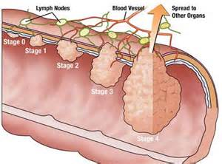
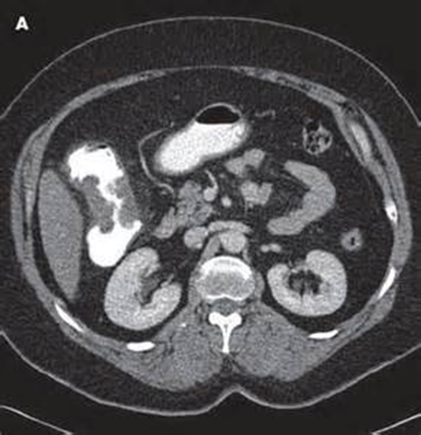
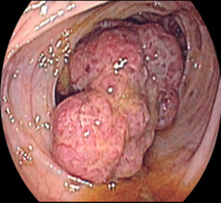
Kolon adenokarsinoması
Yoğun bağırsaq xəstəliklərinə diaqnostik yanaşma
Diaqnostik əlamətlər
Ağrı
Köp, diarreya, anemiya və s.
KT-də daralma və divar qalınlaşması
Endoskopiyada mənfəzdə kütlə
Biopsiyada Adeno Ca
Notes:
Birinci pillə müayinələrdə Kolonunn əksər üzvi xəstəliklərinin diaqnozunu təyin etmək mümükün olur (variant B). Yoğun bağırsağın bəd xassəli törəmələrinin diaqnozunu adətən endoskopiya ilə dəqiqləşdirmək mümkün olur. KT diferensasiyada və mərhələnin təyinində əhəmiyyətlidir.

Slide 28
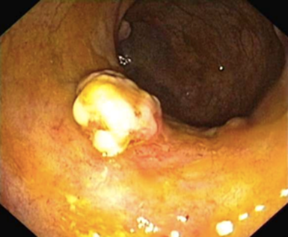
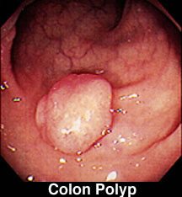
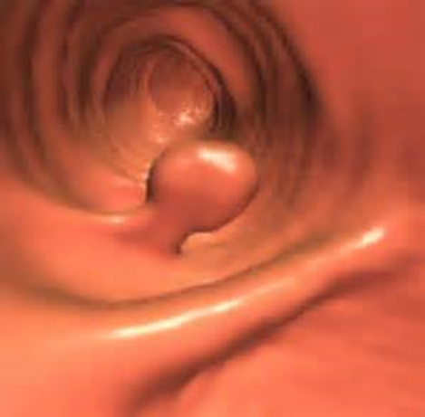
Kolon polipləri
Yoğun bağırsaq xəstəliklərinə diaqnostik yanaşma
Diaqnostik əlamətlər
Simptomsuz – 80%
Simptomatik - 20%: qanaxma, ağrı, qəbzilik və s
KT-də divar qalınlaşması
Endoskopiyada mənfəzdə kütlə
Biopsiyada iltihabi və ya neoplastik polip
KT-kolongroqrafiya
Notes:
Qastrointestinal poliplərin ən çox rast gəlinən lokalizasiyası kolorektumdur. Mənşəcə iltihabi və neoplastik ola bilir. Yaş artdıqca rastgəlmə tezliyi artır. Tək və ya çoxsaylı ola bilir. Kiçik poliplər əksər hallrda simptom törətmirlər və xarakterik klinik əlamətləri də yoxdur. Endoskopiya standart diaqnostika üsuludur. KT kişik pilipləri göstərməyə bilir, lakin vitual KT kolonoskopiya kiçik polipləri də göstərə bilir.

Slide 29
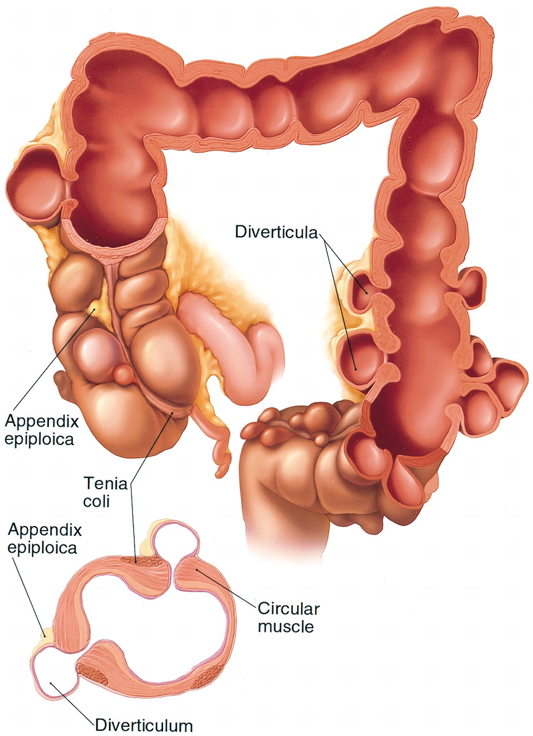
Divertikullar
Yoğun bağırsaq xəstəliklərinə diaqnostik yanaşma
Bağırsaq divarının yırtığıdır
Bağırsağın zəif nöqtələrində, dmarların giriş yerində rast gəlir.
Bağırsaqdaxili təzyiqin artması patogenetik mexanizm sayılır
90% S – varı bağırsaqda rast gəlinir.
Notes:
Qastrointestinal poliplərin ən çox rast gəlinən lokalizasiyası kolorektumdur. Mənşəcə iltihabi və neoplastik ola bilir. Yaş artdıqca rastgəlmə tezliyi artır. Tək və ya çoxsaylı ola bilir. Kiçik poliplər əksər hallrda simptom törətmirlər və xarakterik klinik əlamətləri də yoxdur. Endoskopiya standart diaqnostika üsuludur. KT kişik pilipləri göstərməyə bilir, lakin vitual KT kolonoskopiya kiçik polipləri də göstərə bilir.

Slide 30
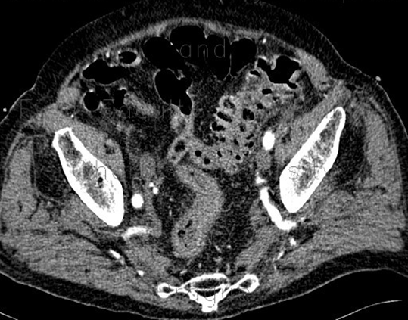
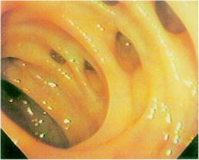
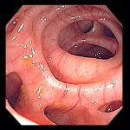
Divertikullar
Yoğun bağırsaq xəstəliklərinə diaqnostik yanaşma
Diaqnostik əlamətləri
Asimptomatik – 80%
Simptomatik -20%: ağrı, ishal, qanaxma, abses, peritonit və s
KT-də bağısaqətrafı divertikull
Endoskopiyada divertikullar
Notes:
Qastrointestinal poliplərin ən çox rast gəlinən lokalizasiyası kolorektumdur. Mənşəcə iltihabi və neoplastik ola bilir. Yaş artdıqca rastgəlmə tezliyi artır. Tək və ya çoxsaylı ola bilir. Kiçik poliplər əksər hallrda simptom törətmirlər və xarakterik klinik əlamətləri də yoxdur. Endoskopiya standart diaqnostika üsuludur. KT kişik pilipləri göstərməyə bilir, lakin vitual KT kolonoskopiya kiçik polipləri də göstərə bilir.

Slide 31
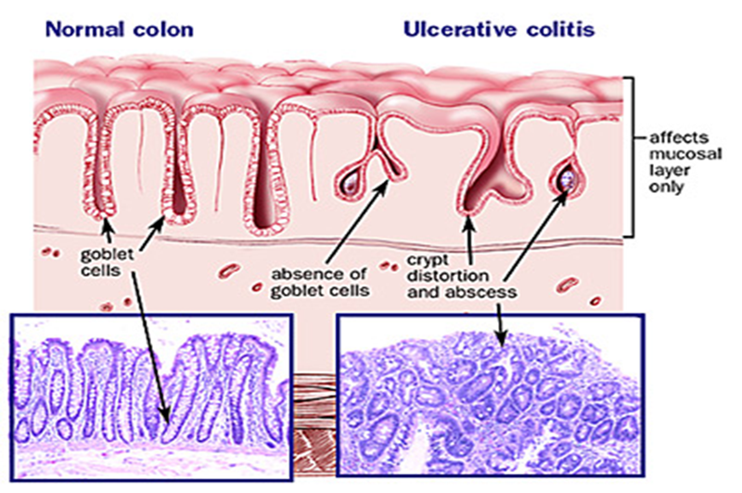
Xoralı kolit
Yoğun bağırsaq xəstəliklərinə diaqnostik yanaşma
İdeopatik iltihabi xəstəlik
Selikli qişasını zədələyir
Səbəbi dəqiq bilinmir
Rektal zədələnmə ön planda.
Kron xəstəliyindən və amöb kolitindən diferensasiya
Kanser riski 10 ildən sonra artır
Notes:
Xoralı kolit ideopatik iltihabi xəstəlik olub yoğun bağırsağın selikli qişasını zədələyir.
Səbəbi dəqiq bilinmir
4 forması var: rektal , rektosiqmoid, sol kolon, pankolit.
Rektal zədələnmə əksər xəstələrdə rast gəlir.
Kron xəstəliyindən və amöb kolitindən diferensasiya lazım gəlir
Kanser riski 10 ildən sonra artır.

Slide 32
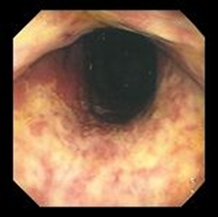
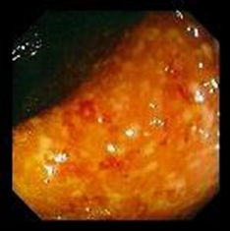
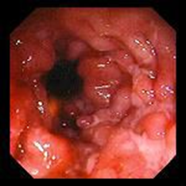
Xoralı kolit
Yoğun bağırsaq xəstəliklərinə diaqnostik yanaşma
Diaqnostik əlamətləri
Diarreya, qanlı
Ağrı
Endoskopiyada xorlar
Biopsiyada iltihab və xarakterik əlamətlər.
Notes:
Xoralı kolitin diaqnostikasında əsas yeri kolonoskopiya və diferensasiya tutur. Diaqnostik əlamətləri:
Diarreya, qanlı
Ağrı
Endoskopiyada xorlar
Biopsiyada iltihab və xarakterik əlamətlər.

Slide 33
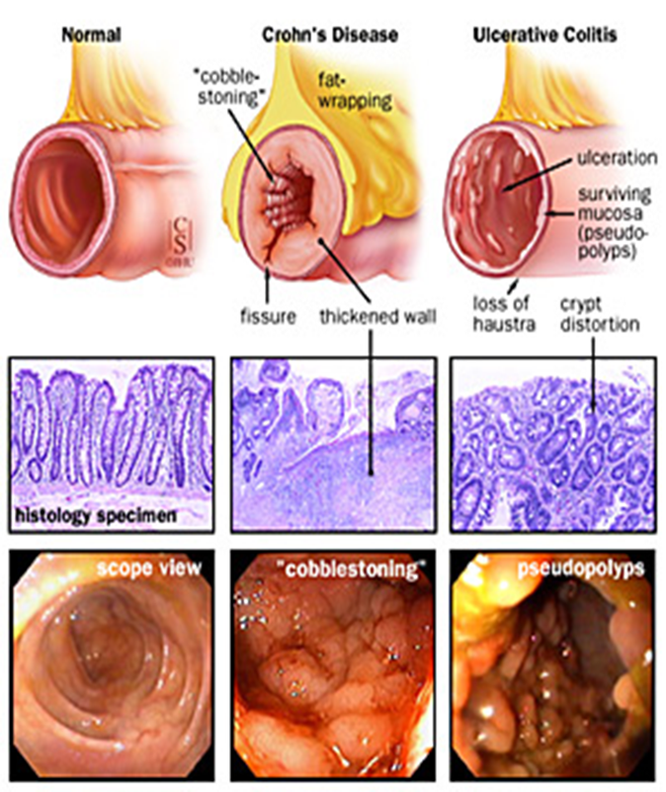
Xoralı kolitin diferensial diaqnostikası
Yoğun bağırsaq xəstəliklərinə diaqnostik yanaşma
Diferensial aqnostik əlamətləri
Qanlı diarreya
Rektumda zədələnmə
Divar qalınlaşması yox
Qranulomalr görünmür, lakinn psevdopoliplər var
Siqaret çəkənlərdə az olur
Biosiyada xarakterik əlamətlər
Notes:
Xoralı koliti ən çox Kron xəstəliyi ilə diferensasiya etmək lzım gəlir. Qanlı diarreya, rektumda zədələnmə, divar qalınlaşmasının olmaması və qranulomalr görünməməsi, psevdopoliplər, siqaret çəkənlərdə az olması, biosiyada xarakterik əlamətlər xoralı koit üçün səciyyəvidir.

Slide 34
Yoğun bağırsaq xəstəliklərinə diaqnostik yanaşma
BİRİNCİ PİLLƏ MÜAYİNƏLƏRİ
Geniş klinik müayinə, KT, Kolonoskopiya+biopsiya, hemoqram, nəcis analizi
C
Üzvi dəyişiklik tapıldı, diaqnozu və ya ağırlıq dərəcəsi dəqiqləşmir
mezenterial tromboza yüksək şübhə,
mukozalatı törəmələr, Kanser mərhələs və s
İkinci pillə müayinələr
Angioqrafiya
EndoUSM
MRT
Notes:
Yoğun bağırsaqğın bəzi xəstəliklərində endoskopiya ilə üzvi dəyişikliyin təbiətini dəqiqləşdirmək üçün əlavə müayinələrə ehtiyac qalır (variant D). İşemik kolit, mezensterial tromboz, mukozalatı törəməlr buna aiddir. Kolon və rektum kanserlərində mərhələni təyin etmək vacib məsələdir. KT metastazları göstərmədə tətbiq olunur. Yerli yayılmanı qiymətləndurmək üçün isə MRT və EndoUSM tövsiyə olunur.

Slide 35
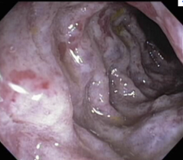
İşemik kolit
Yoğun bağırsaq xəstəliklərinə diaqnostik yanaşma
Diaqnostik əlamətləri
Kəskin pankreatitdə, damar ateresklerozunda, ürəyin işemik xəstəliklərində rast gələ bilir.
Ağrı, melena, ishal, septik vəziyyət xarakterikdir.
Endoskopiyada işemik mukoza
Dəqiqləşdirmək üçün angioqrafiya (invaziv və ya KT)
Notes:
İşemik kolit okkluziv və qeyri-okkluziv (şok) səbəblərdən meydana gələn işemiya və nekrozdur. Kəskin pankreatitdə, damar ateresklerozund, ürəyin işemik xəstəliklərində rast gələ bilir. Ağrı, melena, ishal, septik vəziyyət xarakterikdir. Endoskopiyada işemik mukoza görünür. Dəqiqləşdirmək üçün angioqrafiya (invaziv, və ya KT ilə) laım gəlir.

Slide 36
Yoğun bağırsaq xəstəliklərinə diaqnostik yanaşma
BİRİNCİ PİLLƏ MÜAYİNƏLƏRİ
Geniş klinik müayinə, KT, Kolonoskopiya+biopsiya
D
Üzvi dəyişiklik yoxdur, lakin klinik şübhə var
Xroniki qəbzlik
Defekasiya çətinliyi
Digər
İkinci pillə müayinələr
İrriqoskopiya
Tranzit zamanı
Defekoqrafiya
Notes:
Kolonoskopiya və KT-də üzvi dəyişiklik tapılmayan, lakin yoğun bağırsaq xəstəliyi əlamətləri olanlarda (D variantı) funksional xəstəlikləri araşdırmaq lazım gəlir. Spastik kolit, xroniki qəbzlik, defekasiya çətinliyi və digər xəstəliklərə diqqət edilir. Kolonun hərəki funksiyasını qiymətləndirmək üçün irriqoskopiya, kontrastın transit zamanı, defekasiyanı qiymətləndirmək üçün isə rentgen-kontrast və ya maqnit rezonans defekoqrafiya müayinələri aparılır.

Slide 37
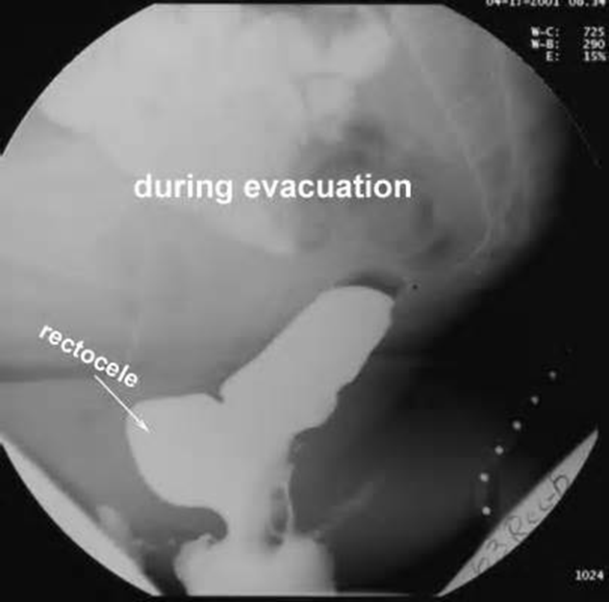
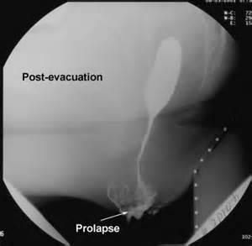
Rektosel, prolaps
Yoğun bağırsaq xəstəliklərinə diaqnostik yanaşma
Diaqnostik əlamətləri
Qəbzlik
Defekasiyada ağrı
Kolonoskopiya və KT normal
Defekoqrafiyada divarda qabarma
Notes:
Xroniki qəbzlikdə ilk növbədə çanaqda defekasiyay əngəl olan morfo-funksional faktorlar araşdırılmalıdır. Rektosel, prolaps, sfinkter spazmı və sfinkter diskordinasiyaları kimi xəstəliklərdə adətən kolonoskopiya və tomoqrafiyada dəyişiklik tapılmır. Funksional müayinələrdə isə bu patologiyaları təyin etmək mümükün olur.

Slide 38
Yoğun bağırsaq xəstəliklərində əməliyyatlar
Yoğun bağırsaq xəstəliklərinə diaqnostik yanaşma
Rezeksiya
  Sağ hemikolonektomiya
  Sol hemikolonektomiya
  Trasversektomiya
  Çekumektomiya
  Siqmoidektomiya
  Total kolektomiya
  Subtotal kolektomiya
  Koloproktektomiya
  Ön və aşağı ön rezeksiyalar
İleal poş
Hartman əməliyyatı
Kolostoma
Kolopeksiya

